Slide 1
Bienvenue à la formation de l’application du RegBL
Formation introduction au RegBL
2024

Slide 2
Agenda
Introduction
Masque de recherche, documents utiles et tutoriels
Se connecter à l’application : modification et vérification des données personnelles, cockpit et masques de recherche
Saisir une nouvelle rue
Saisir un projet de construction le bâtiment et le logement (saisie et mise à jour)
Aide à la saisie
Saisir un projet de rénovation et l’actualiser
Clôture trimestrielle
Actualisation de projets
Journalisation des modifications
Export des données et exploitation
Nouvelle fonction : Inventaire des logements /Etat
Nouveautés application

Slide 3
1. Pourquoi mettre à jour les projets de construction, les bâtiments et les logements ?
Refléter la situation actuelle des projets, des bâtiments et des logements pour la commune, le canton et la Suisse.
Servir de base à différentes statistiques
Soutenir les démarches d’aménagements du territoire et les planifications d’infrastructures (écoles, transports, énergie, pompiers, etc.)
Servir de base au répertoire officiel des rues et au répertoire officiel des adresses de bâtiments.
Utile pour la mise en œuvre de la loi sur les résidences secondaires. La date de référence pour le calcul du taux de résidences secondaires est le 31 décembre.

Slide 4



Mise à jour
Mise à disposition
RegBL
ARE (LRS)
Permis de construire
Service de Validation
Annonce
Habitants
Monitoring
Annonce par des tiers
Contrôle des Habitants
Source données secondaires
Mensuration Officielle
Assurances immobilières
Offices
Autres organisations
Gérances immobilières
Statistiques
Utilisateurs tiers
swisstopo

Slide 5
1. Activité conjoncturelle de la construction et mise à jour du RegBL
La statistique trimestrielle de la construction enregistre le nombre de bâtiments d'habitation, de logements et de maisons individuelles construits et en construction, pour lesquels un permis de construire a été délivré.
La statistique de la construction renseigne sur les investissements effectivement consacrés à la construction, pour les projets soumis à l’octroi d'un permis de construire pendant l’année considérée, sur les dépenses dans la construction projetées pour l’année suivante, ainsi que sur les travaux d’entretien publics non soumis à l’octroi d’un permis de construire.
A chaque initialisation trimestrielle, vous recevez un courriel vous invitant à saisir les nouveaux projets et à actualiser les existants : La MAJ se fait en continu.
20 décembre, 26 mars, 25 juin et 25 septembre

Slide 6
Etat actuel Mutations
214’414
projets actifs
3’054’083
bâtiments
4’804’691
logements
2’136
communes en charge d’actualiser les données
10’000’000
mutations de données par années

Slide 7
2. Housing-stat
https://www.housing-stat.ch

Slide 8
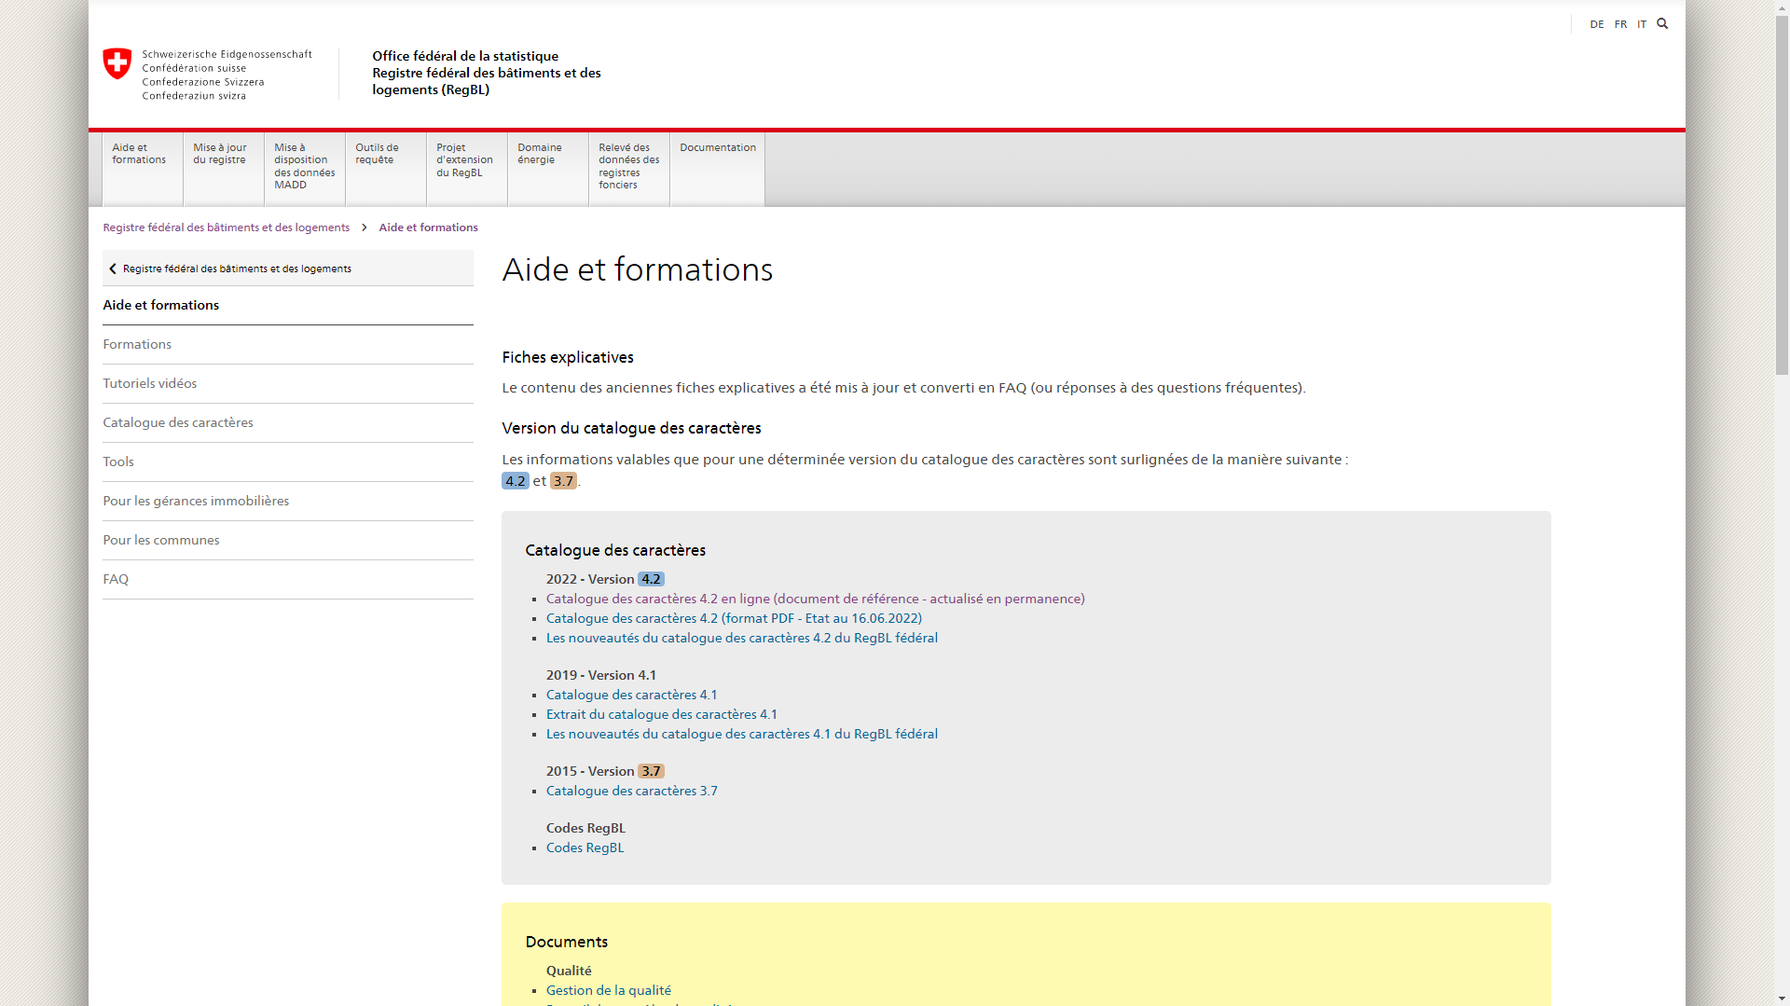

Slide 9
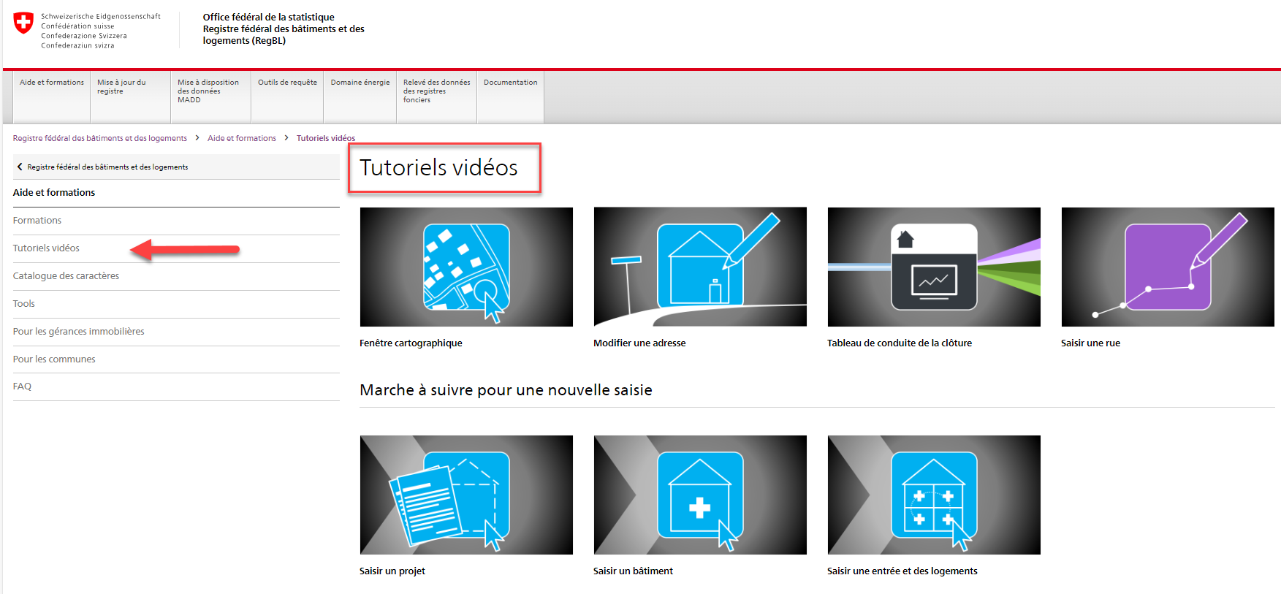

Slide 10
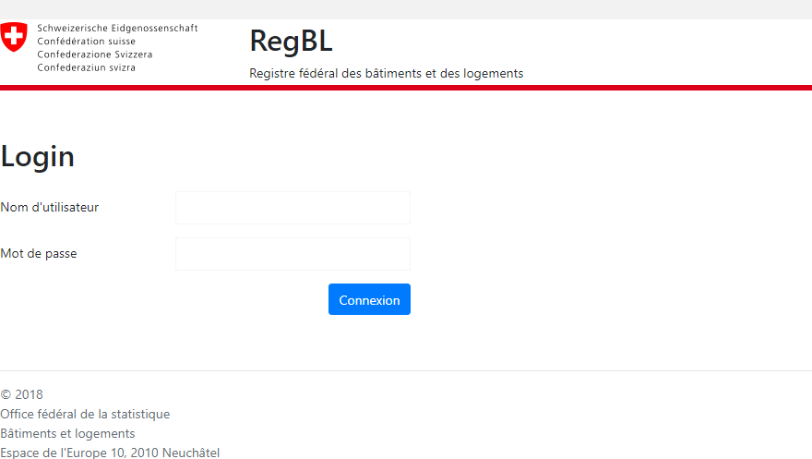
3. Se connecter

Slide 11
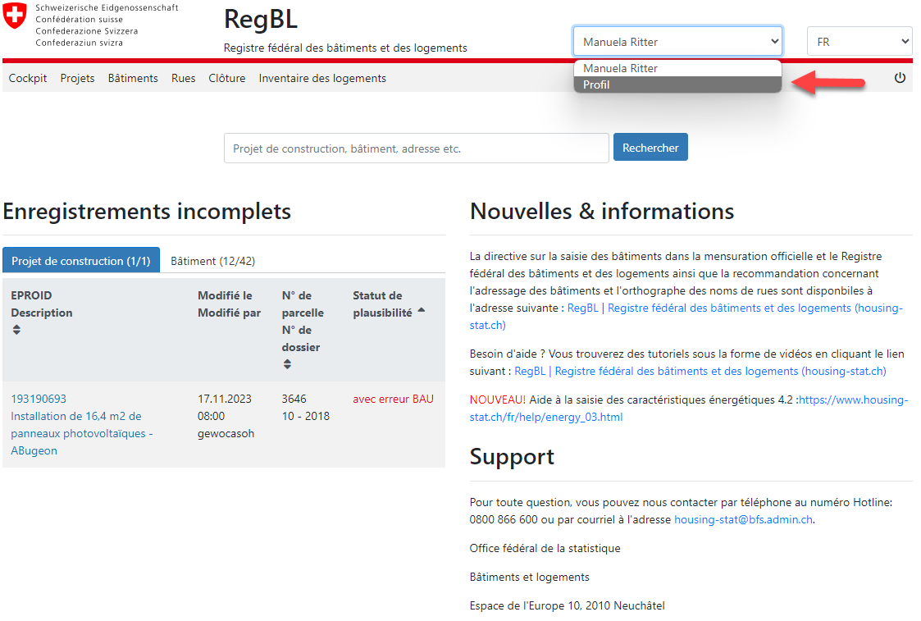
3. Modification et vérification des données personnelles

Slide 12
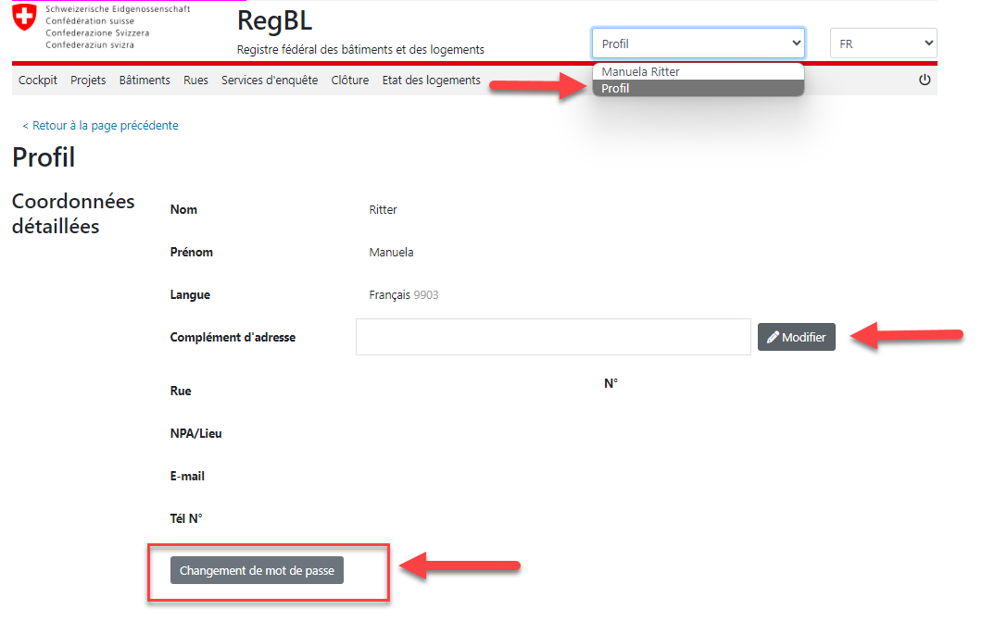
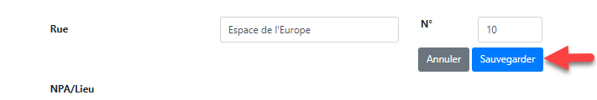
3. Modification et vérification des données personnelles
/Changement de mot de passe
Glisser avec la souris sur le champ à modifier
Cliquer sur le bouton «Modifier»
Effectuer la modification
Sauvegarder
Notes:
Glisser avec la souris sur le champ à modifier
Cliquer sur le bouton «Modifier»
Effectuer la modification
Sauvegarder

Slide 13
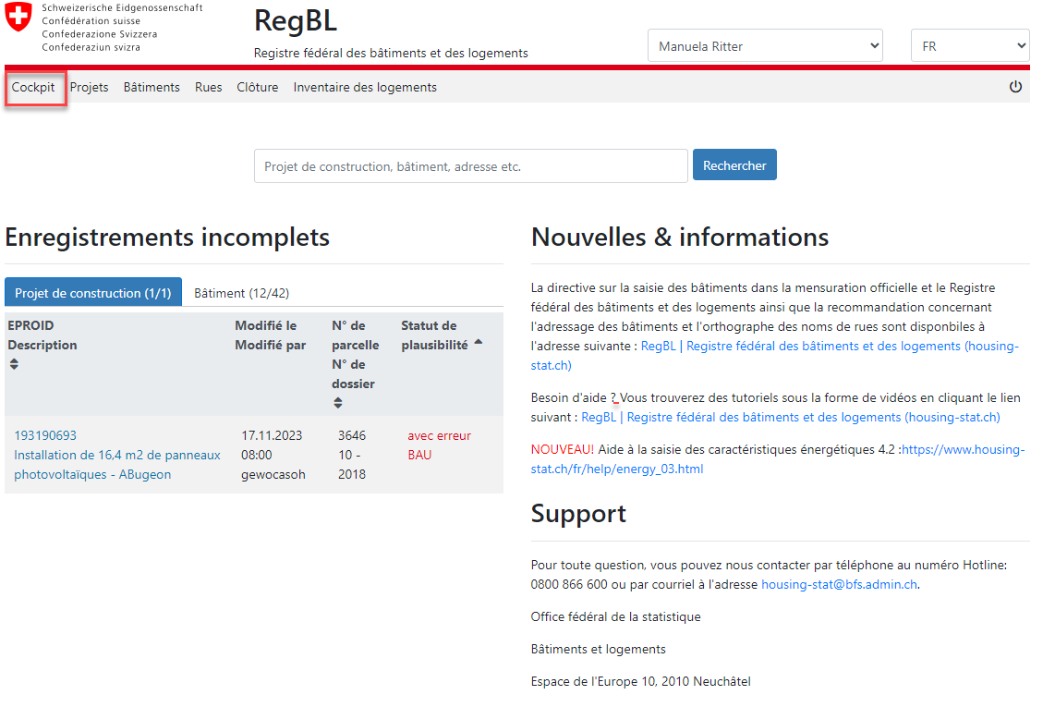
3. Cockpit

Slide 14
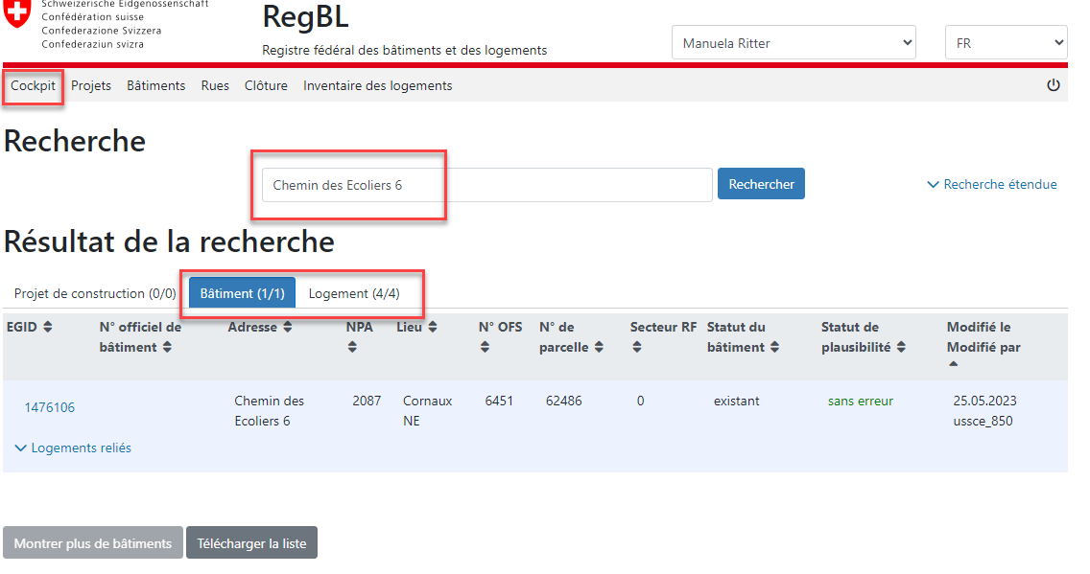
3. Masque de recherche/Menus

Slide 15
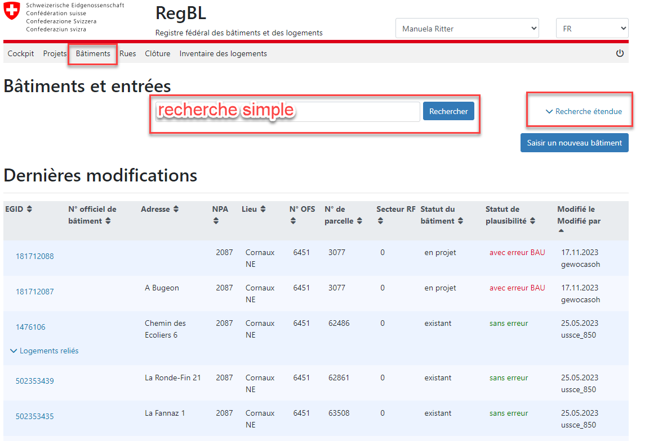
3. Différences entre la recherche simple et recherche étendu
La même recherche peut également être effectuée dans les différents menus.
Dans cet exemple, le résultat concerne uniquement les bâtiments et les logements.

Slide 16
4/5. Saisir le nouveau projet de construction la nouvelle rue le bâtiment et les logements
No de dossier : 2023/08
Route de la Paix (nouvelle rue à saisir)
Maison à deux logements avec garage séparé
Parcelle : 504
Maître d’ouvrage : particuliers
Demande déposée : 2 Août 2023
Coûts totaux: 1,5 mio

Slide 17
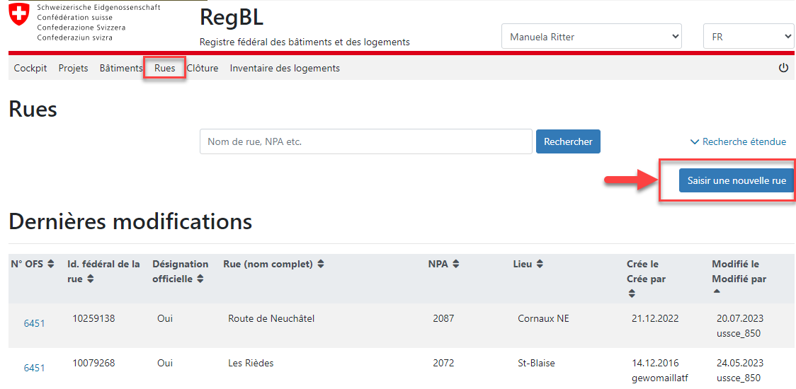
4. Saisir une nouvelle rue

Slide 18
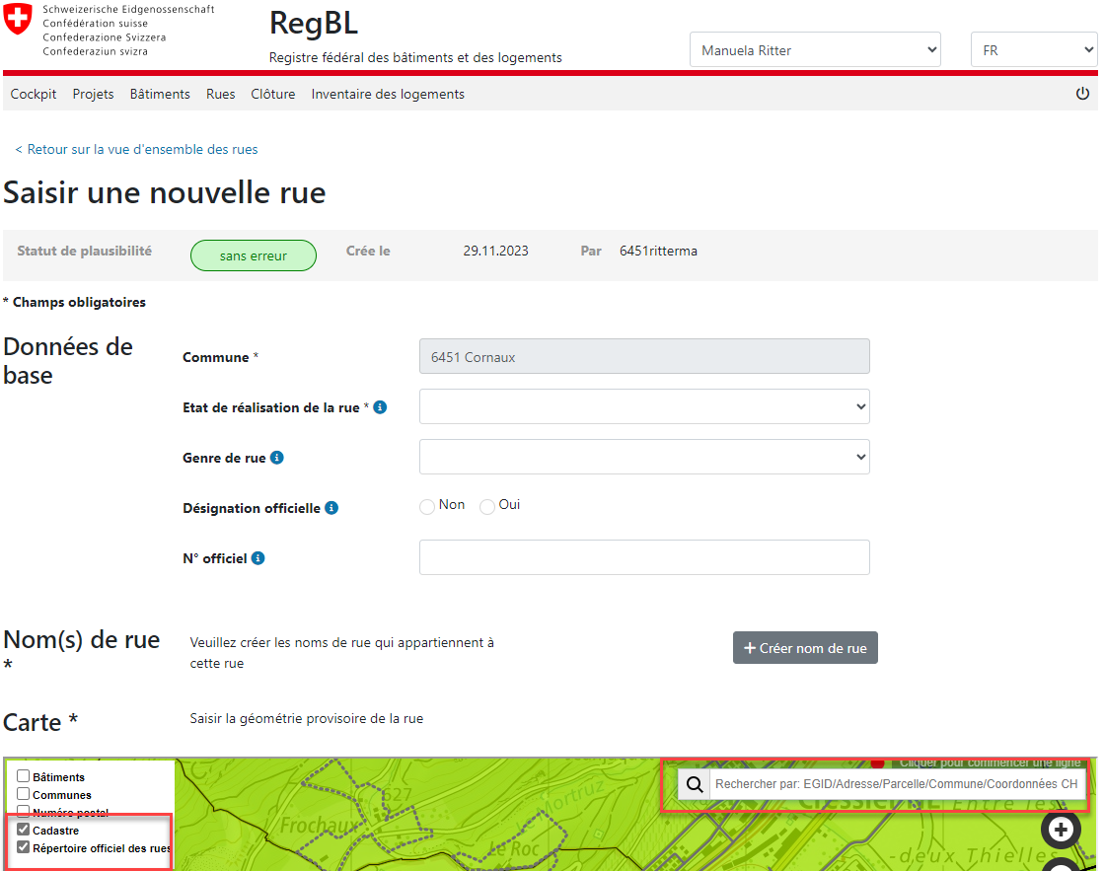
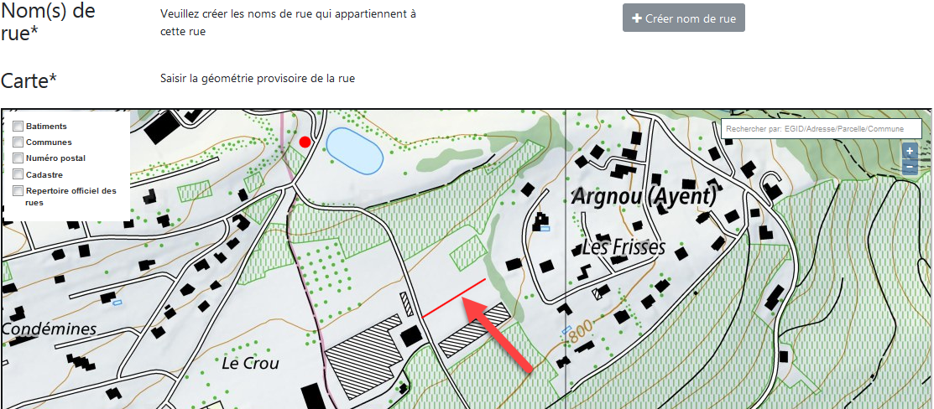
4. Saisir une nouvelle rue
Lors de la création d'une nouvelle rue, il faut attribuer une géométrie provisoire en dessinant la rue à l’aide de l’outil de dessin dans la fenêtre cartographique.

Slide 19
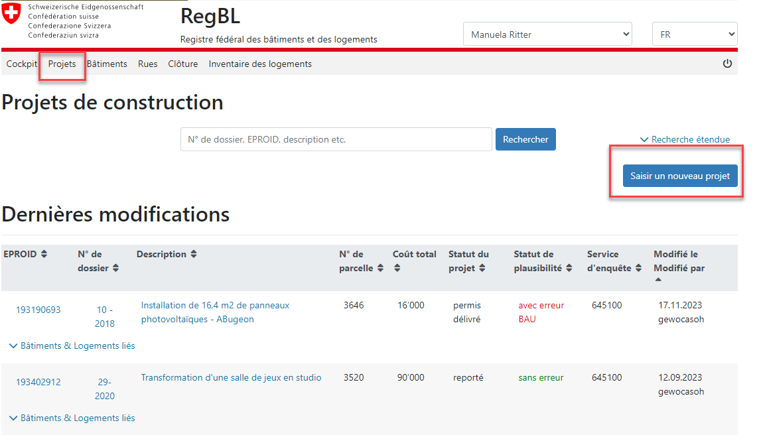
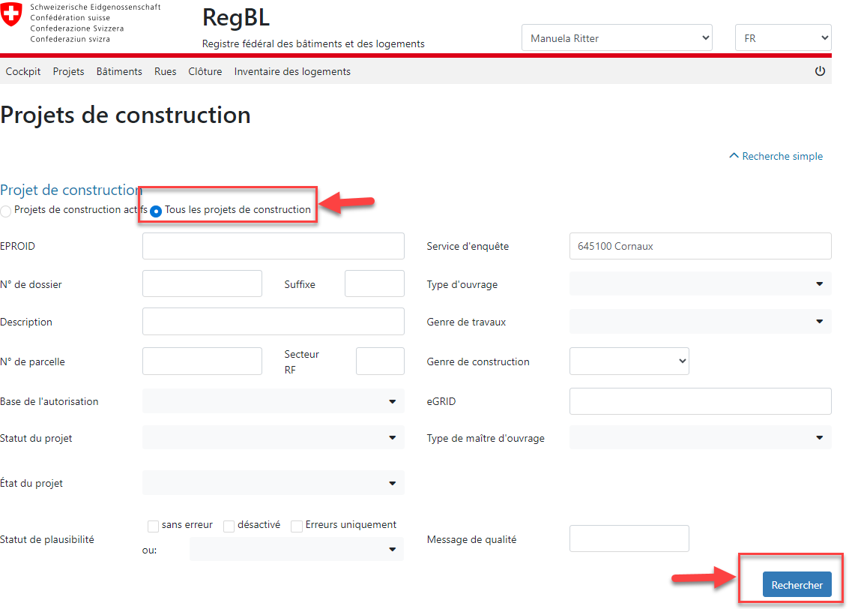
5. Projet de nouvelle construction (actualiser)
Pour savoir si le projet existe déjà dans le RegBL, veuillez faire une recherche dans le menu recherche étendue en choisissant tous les projets de construction

Slide 20
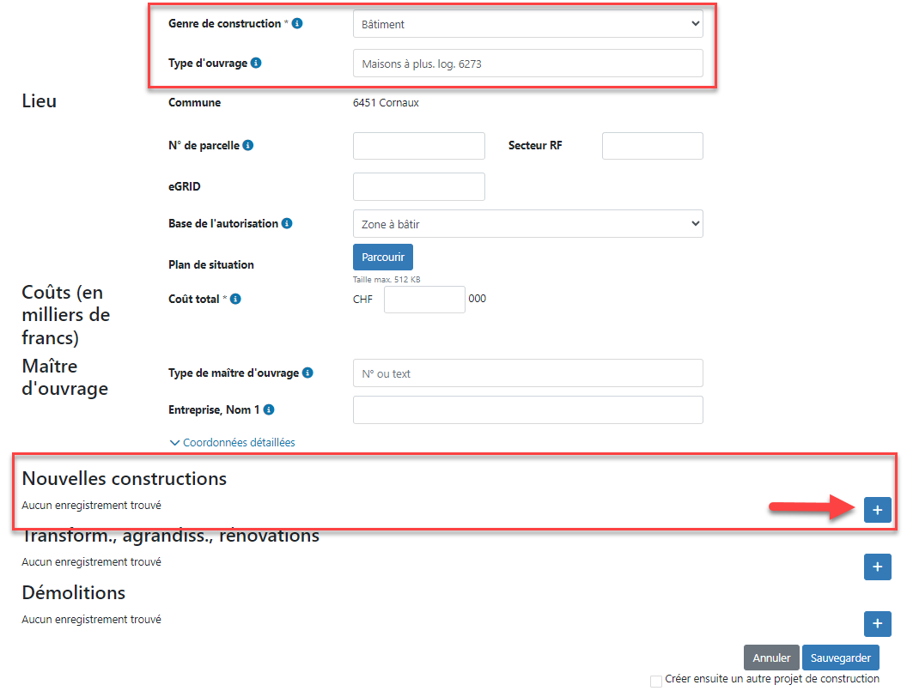
5. Choisir le genre de construction et les travaux

Slide 21
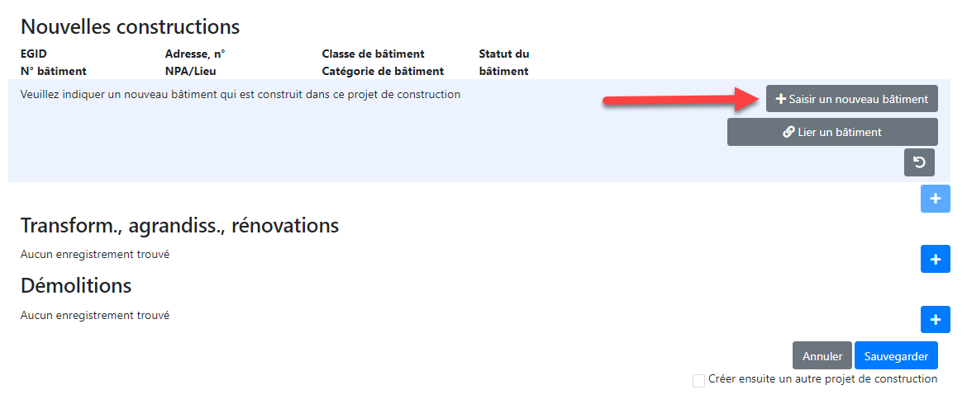
5. Saisir le nouveau bâtiment
Important!
Selon le catalogue des caractères, à partir du statut « autorisé 1002 », les bâtiments doivent être saisis dans le RegBL et liés au projet correspondant.
Notes:
Important!
Selon le catalogue des caractères, à partir du statut « autorisé 1002 », les bâtiments doivent être saisis dans le RegBL et liés au projet correspondant.

Slide 22
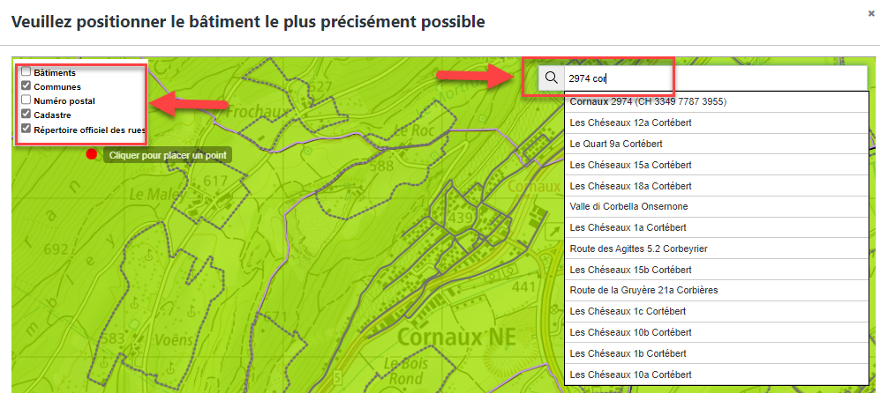
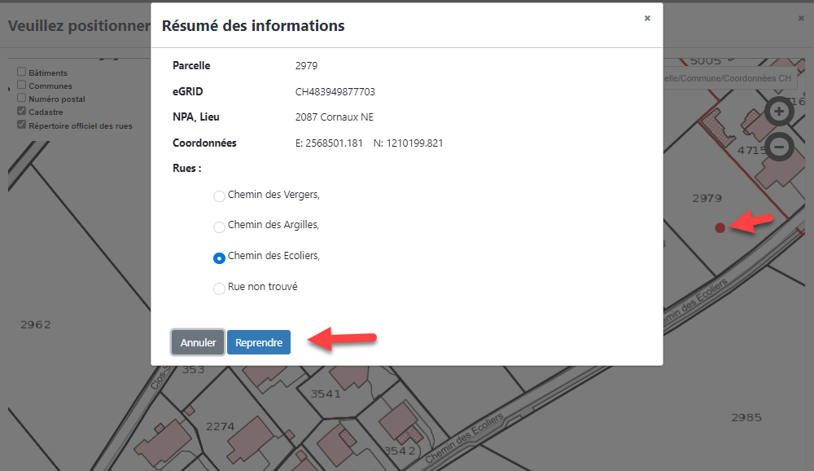
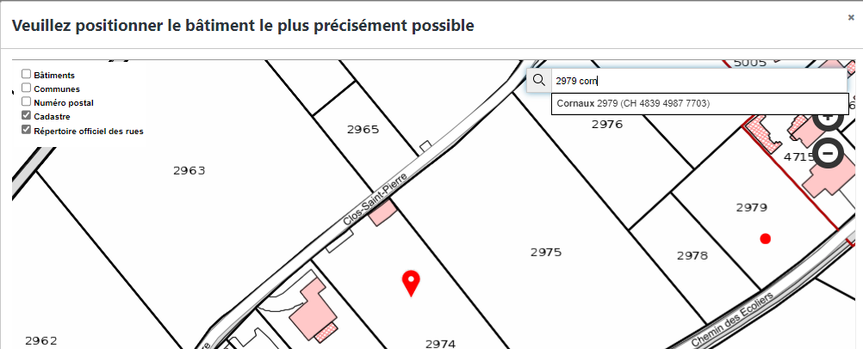
5. Fenêtre cartographique, positionner le bâtiment
Pour pouvoir placer plus facilement le centre du bâtiment, plusieurs niveaux géographiques sont à votre disposition.

Slide 23
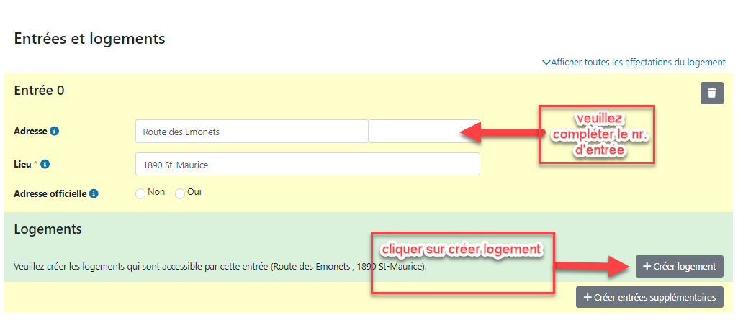
5.Saisir l’adresse et le logement dans le bâtiment

Slide 24
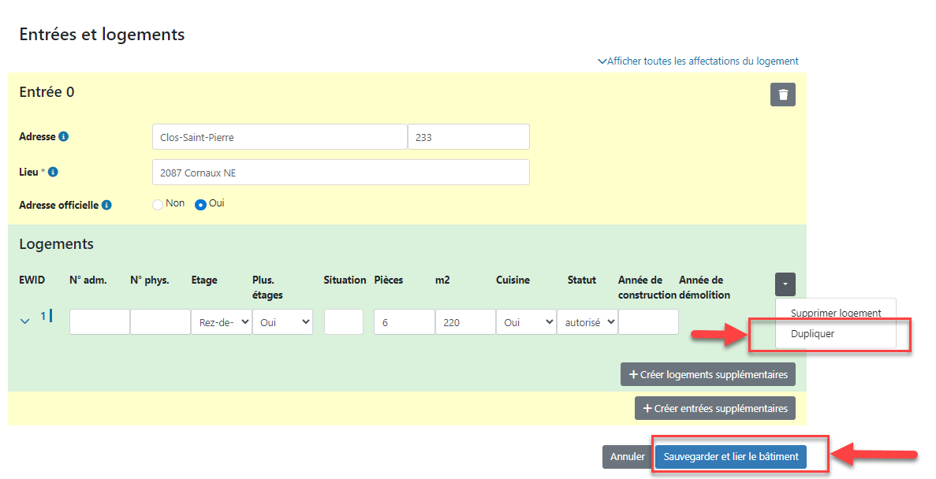
5. Saisir l’adresse, le logement( dupliquer), sauvegarder et lier le bâtiment

Slide 25
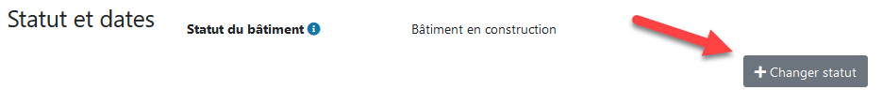
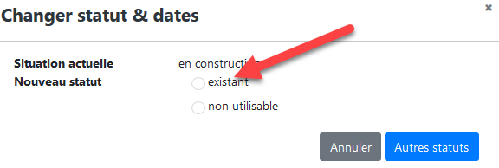
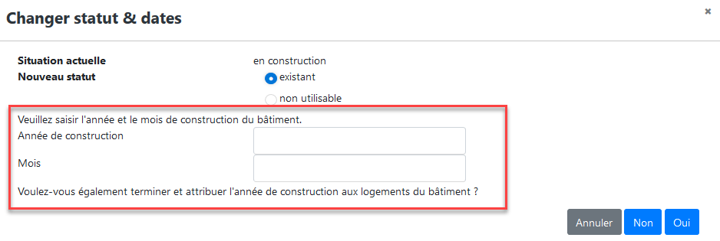
6. Aide à la saisie
Lorsque le statut du bâtiment est modifié, une fenêtre contextuelle apparaît, vous permettant d’adapter le statut des logements automatiquement.

Slide 26
7. Projet de rénovation-transformation
No de dossier : 2023/11
Rénovation
Modification du chauffage, maison individuelle, remplacement du chauffage mazout par une pompe à chaleur
Maître d’ouvrage : particulier
Demande déposé le 05.11.2023
Coûts totaux : 50’000.-
Actualiser le système de chauffage dans le bâtiment

Slide 27
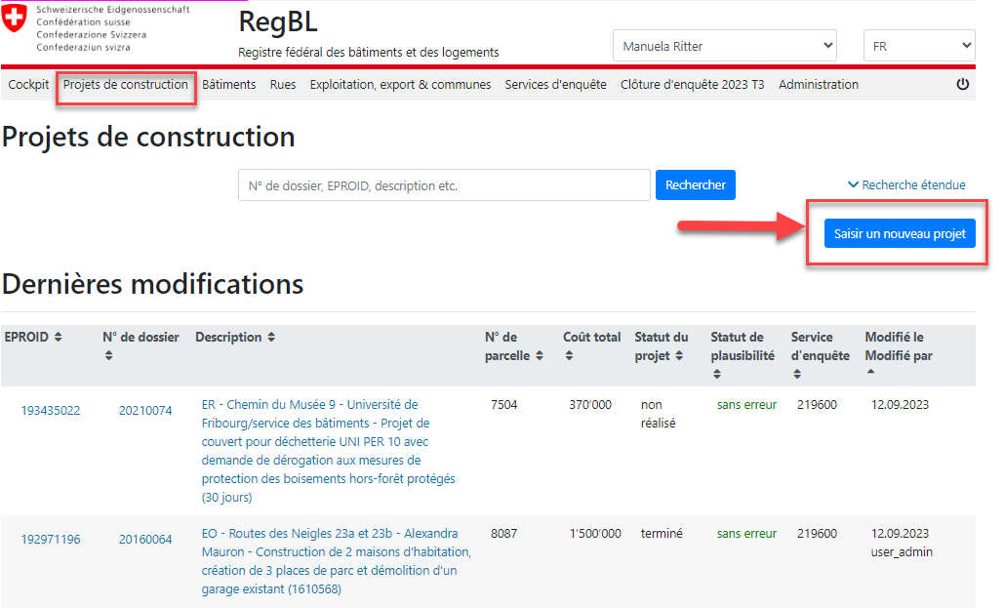
7.Projet de rénovation-transformation

Slide 28
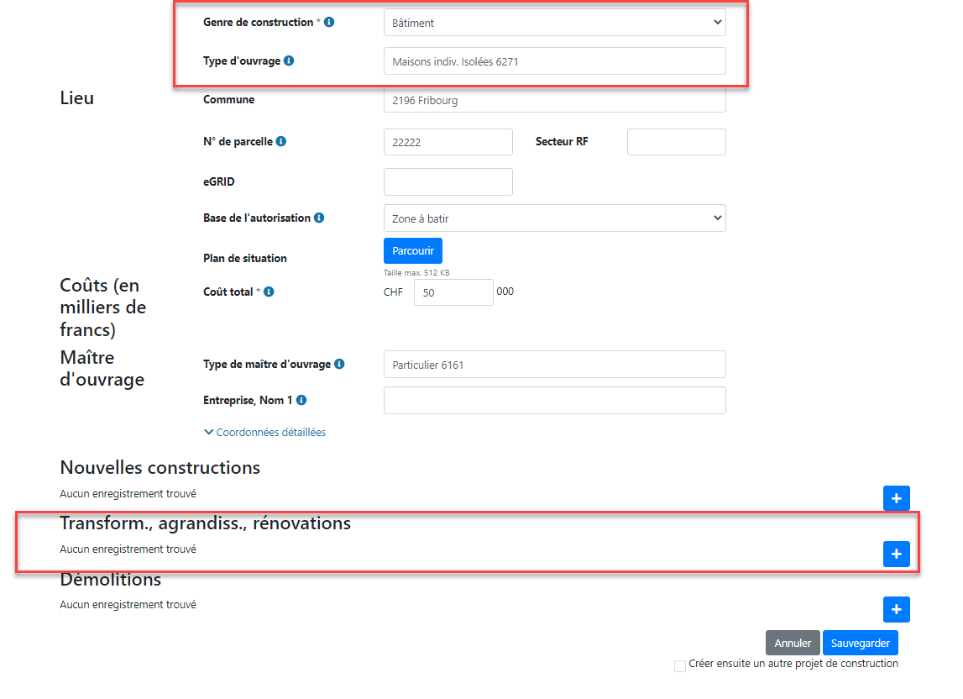
7. Type d’ouvrage / genre de construction et sélectionner les travaux de transformation
Le type d'ouvrage doit normalement correspondre à la catégorie/classe du bâtiment concerné par la transformation.

Slide 29
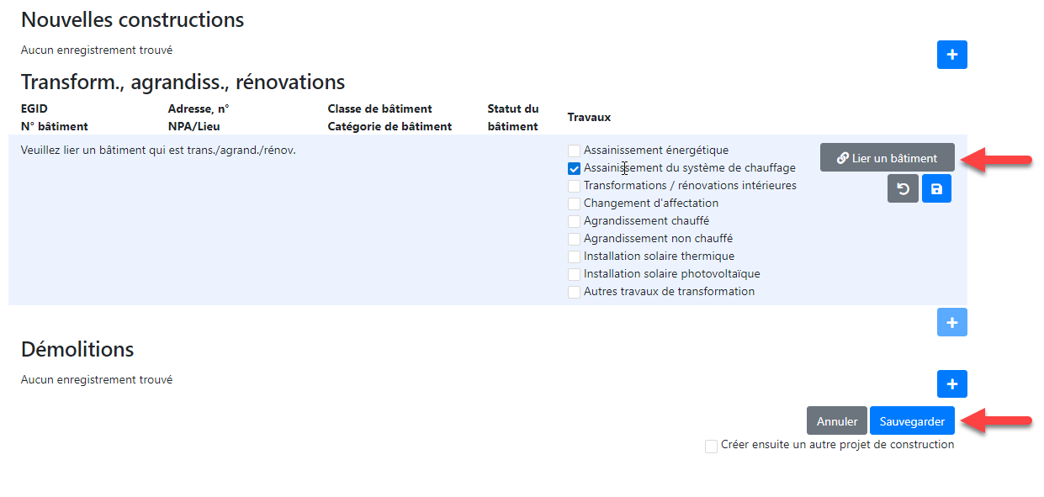
7. Cocher le(s) type de travaux / lier le bâtiment et sauvegarder
Important!
Une fois le projet terminé veuillez mettre à jour le système de chauffage dans le bâtiment.

Slide 30
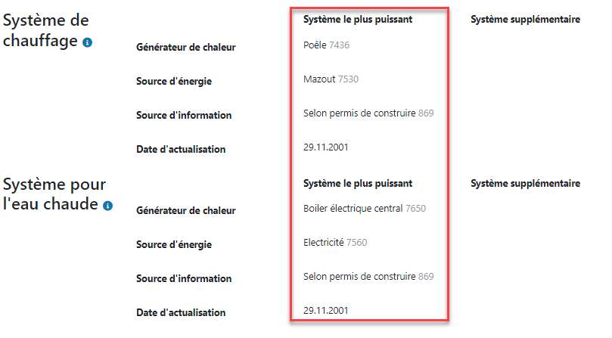
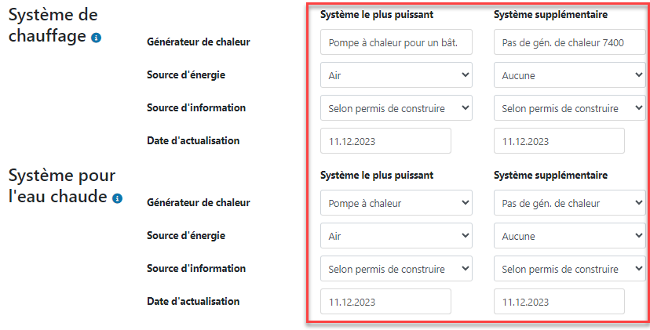
7. Actualiser le système de chauffage et l’eau chaude
Avant la transformation
Données actualisées
Cliquez ici pour la FAQ

Slide 31
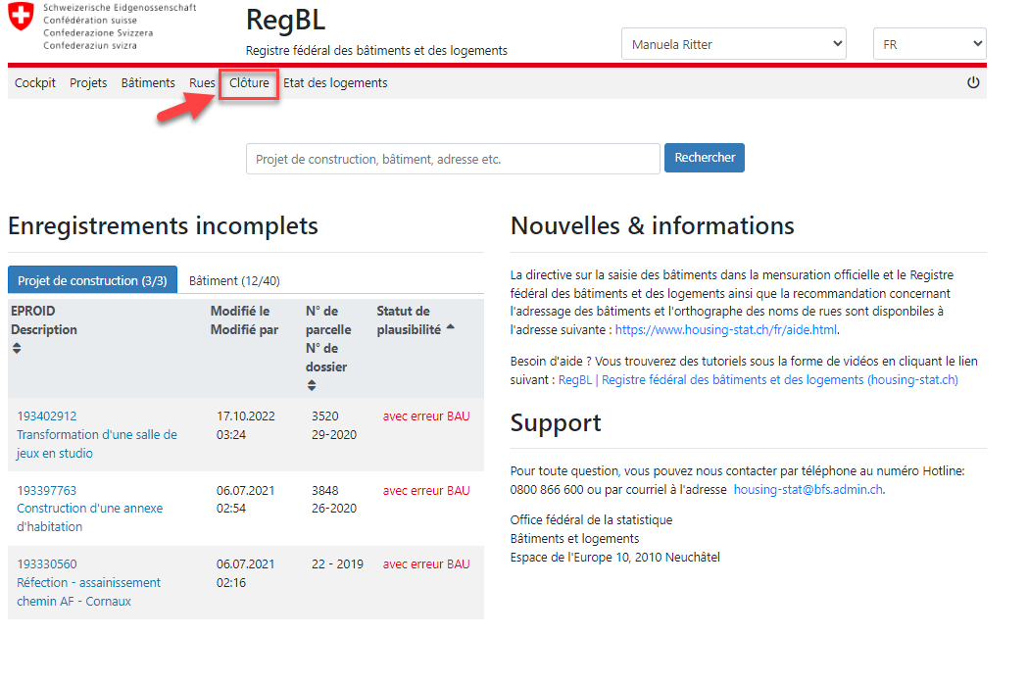
8. Clôture trimestrielle

Slide 32
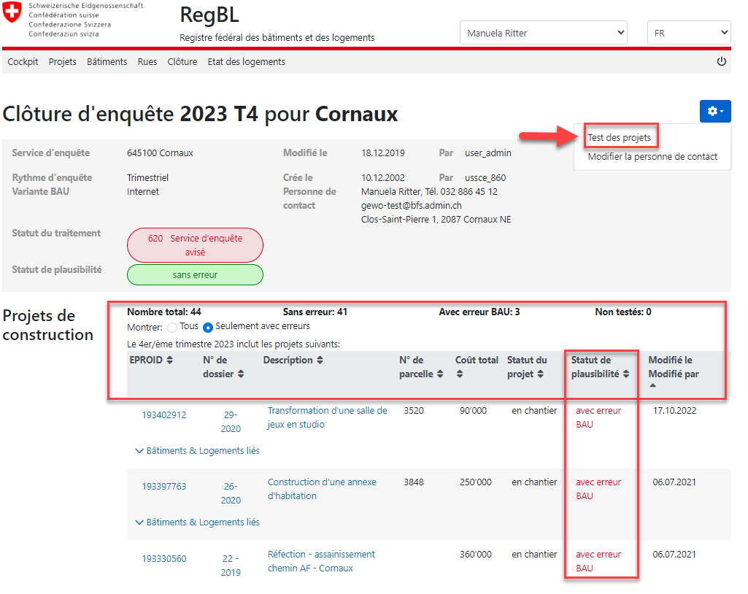
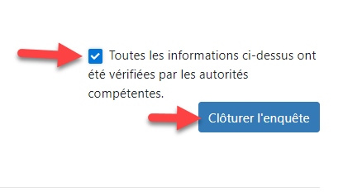
8. Clôture trimestrielle
La clôture peut être complétée uniquement quand toutes les erreurs sont corrigées et par une validation des informations saisies.

Slide 33
9. Actualisation les projets
Selon le catalogue des caractères, à partir du statut « autorisé 1002 », les bâtiments doivent être saisis dans le RegBL et liés au projet correspondant.
Pour tous les projets de transformation veuillez lier le bâtiment concerné par la transformation au projet.(sauf les projets de «Génie civil»)
Projet de rénovation : Le type d’ouvrage doit correspondre avec la catégorie et la classe du bâtiment.
Pour un projet de démolition, le statut «démoli» dans le bâtiment doit être actualiser à la fin du projet.

Slide 34
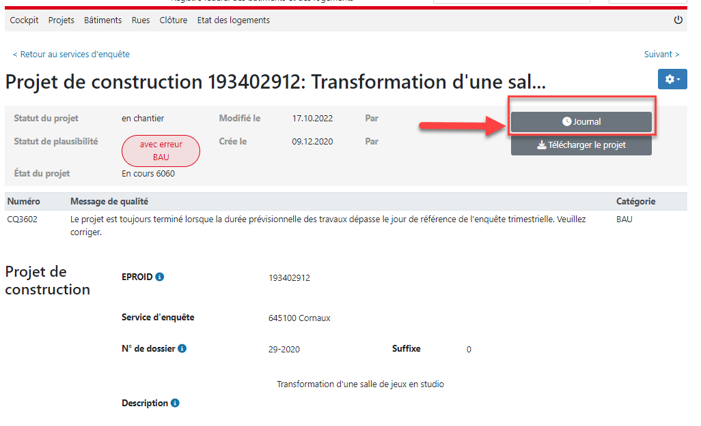
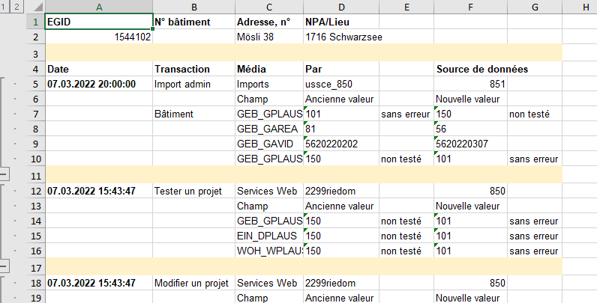
10. Journalisation des modifications
Une nouvelle fonctionnalité permet de télécharger toutes les modifications dans un fichier Excel.

Slide 35
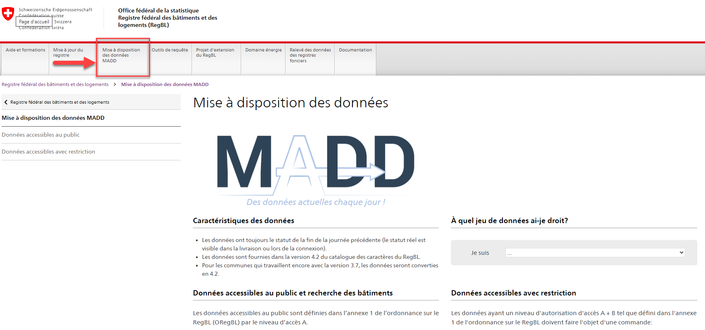
11. Export des données et exploitations
Important!
Nouveau service concernant la mise à disposition des données MADD

Slide 36
Mise à disposition des données MADD
Buts
Favoriser la diffusion de données homogènes sur les bâtiments et les logements au niveau suisse dans différents domaines, tels que l'énergie, la géolocalisation des bâtiments ou les univers de référence. Mettre à la disposition de nos clients les données les plus récentes de manière simple et efficace.
MADD
Les données ont toujours le statut de la fin de la journée précédente (le statut réel est visible dans la livraison ou lors de la connexion). Les données sont fournies dans la version 4.2 du catalogue des caractères du RegBL.
Données publiques Outils de requête
Nouvelle forme de consultation des données Rechercher des bâtiments

Slide 37
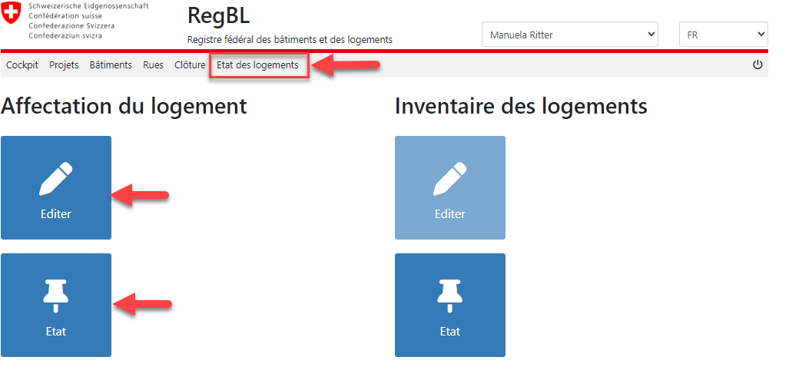
12. Nouveau: Etat des logements

Slide 38
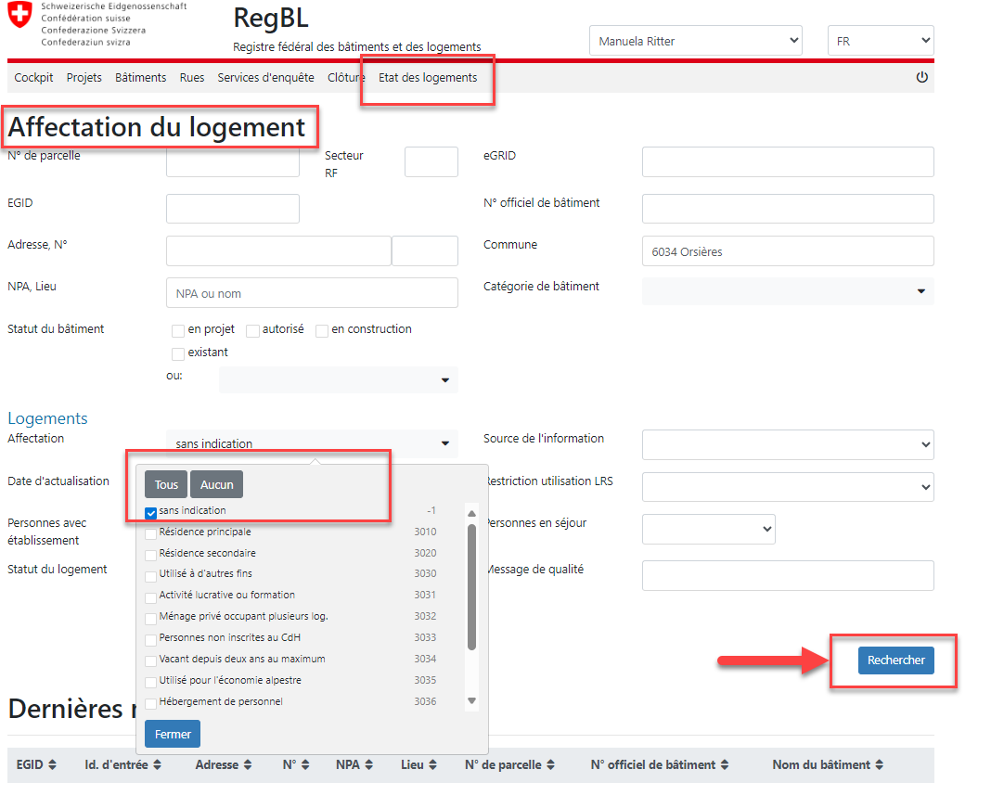
12. Nouveau: Affectation du logement/recherche et mise à jour

Slide 39
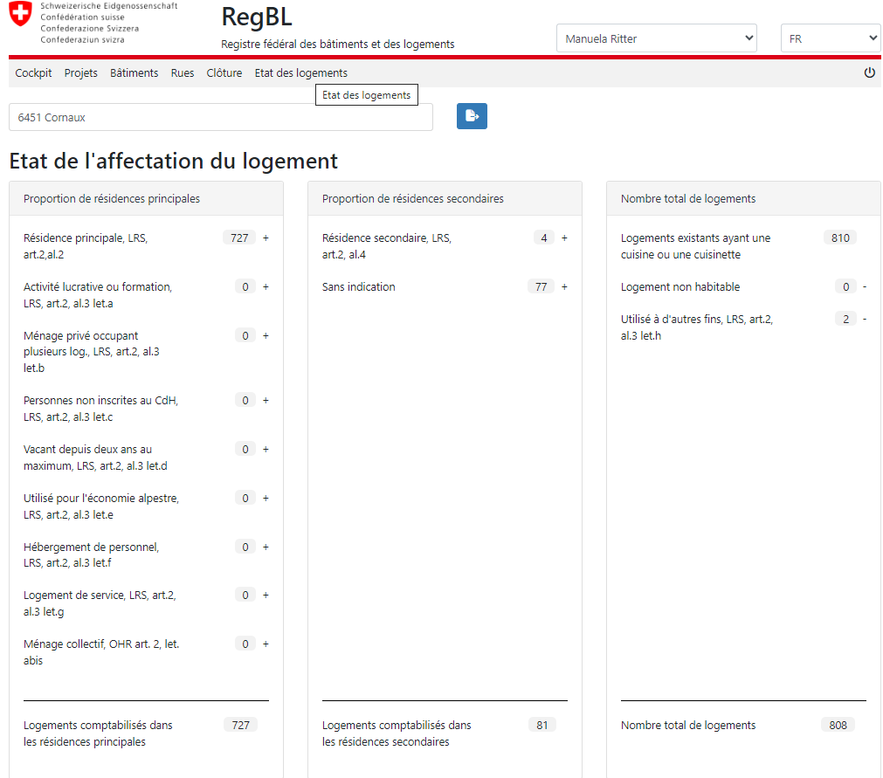
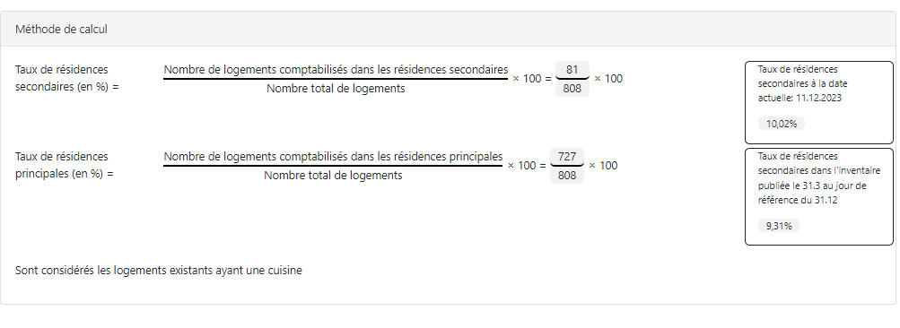
12. Etat de l'affectation du logement

Slide 40
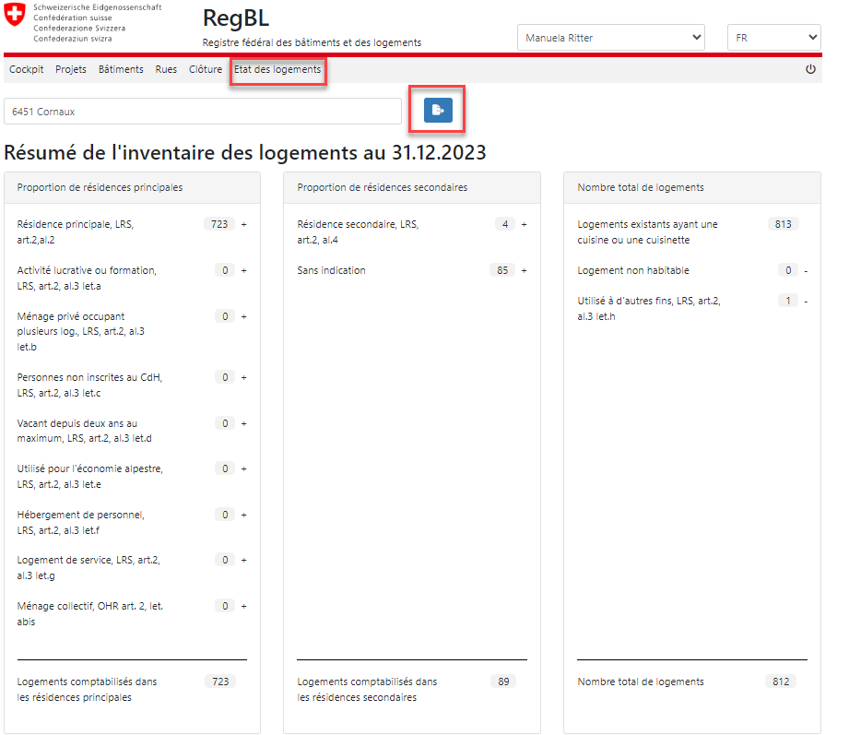
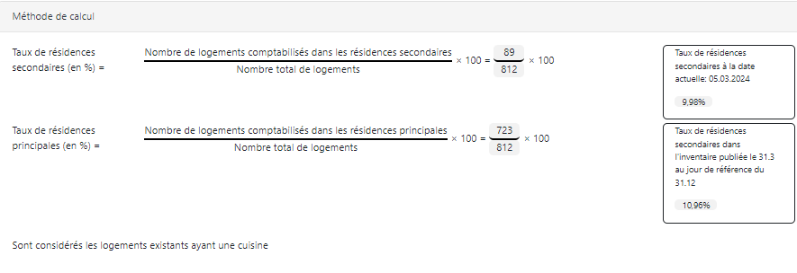
12. Nouveau : Inventaire du logement - consultation de l'état
Cette mise à jour est possible, sous la rubrique « Etat des logements », à partir de la mi-février de l’année suivante, pour une durée d’un mois environ. Vous trouverez tous les détails utiles à cette mise à jour sur le site Internet de l' ARE.

Slide 41
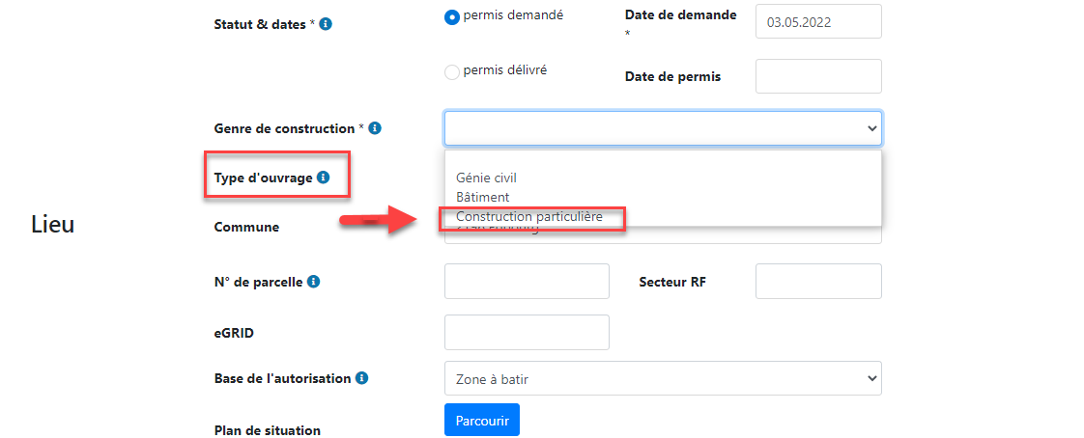
13. Nouveautés du CC 4.2
Lien vers les nouveautés
Veuillez noter que seules les
« Constructions particulières 1080 » telles que les pergolas, les couverts à voiture, abris et petites constructions qui ne sont pas fermement ancrés dans le sol ne sont pas forcément soumises à l’obligation de saisie selon les différentes réglementations cantonales.
Cliquer ici pour voir la FAQ

Slide 42
Nous restons à votre disposition si vous avez des questions
0800 866 600
 housing-stat@bfs.admin.ch

